Slide 1
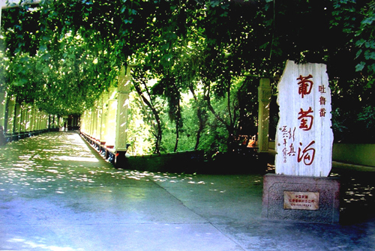


Slide 2
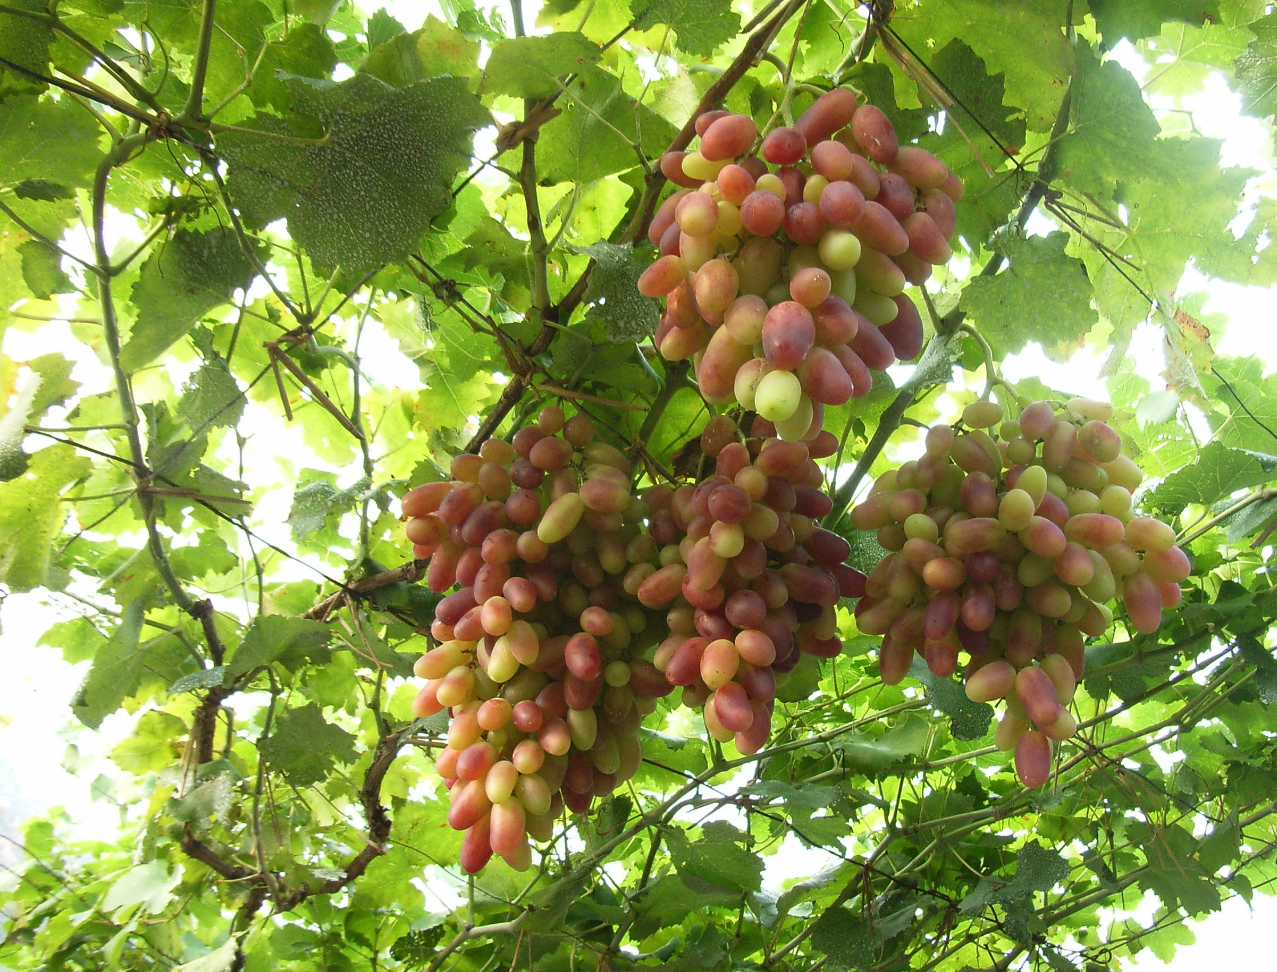

Slide 3
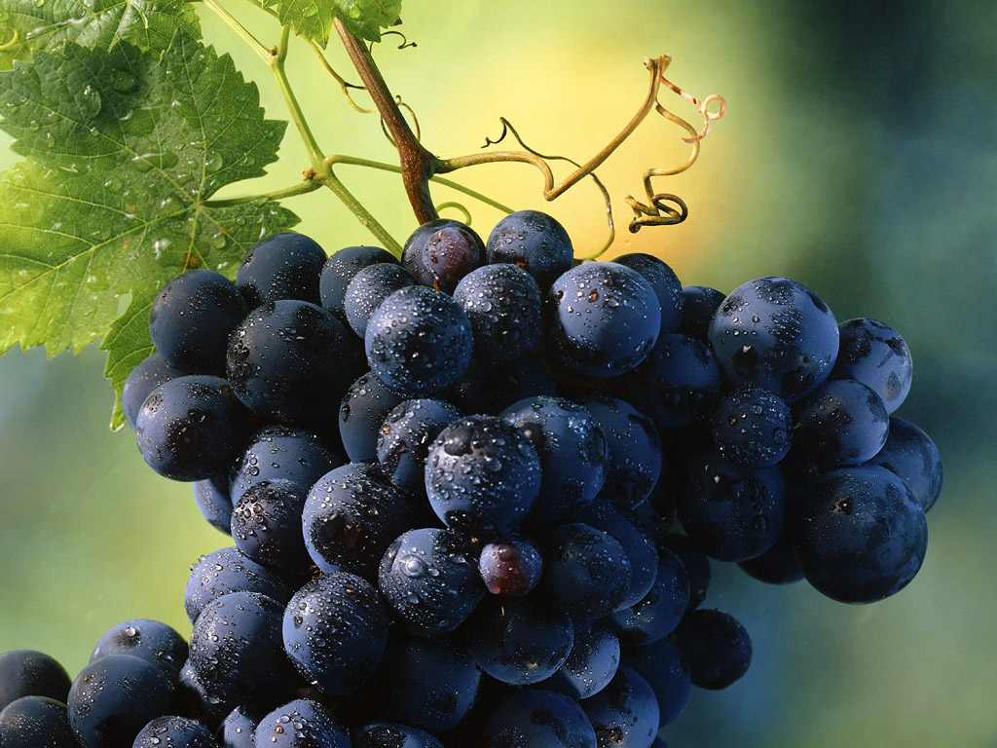

Slide 4

导语设计

Slide 5
小朋友们，你们吃过葡萄吗？这我想大家肯定都吃过。那你们去过葡萄沟吗？那里盛产水果，有喷香的梨，蜜一样的桃，还有酸酸的沙果，葡萄更是远近闻名，如果你想了解更多，就快点到文中游赏一番吧！

Slide 6
识字写字

Slide 7
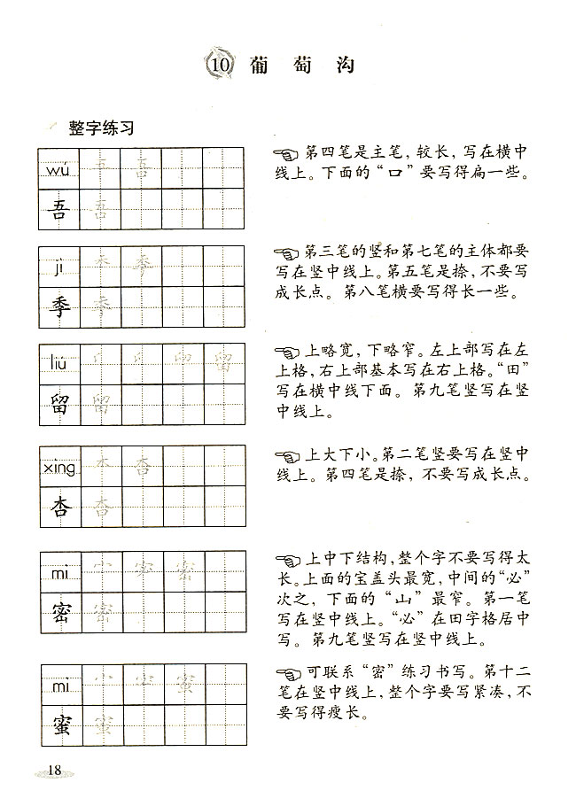

Slide 8
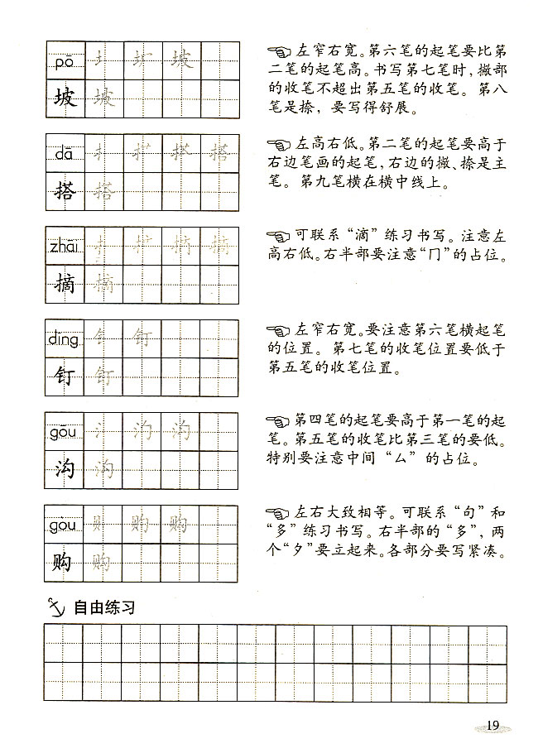

Slide 9
朗读感悟

Slide 10
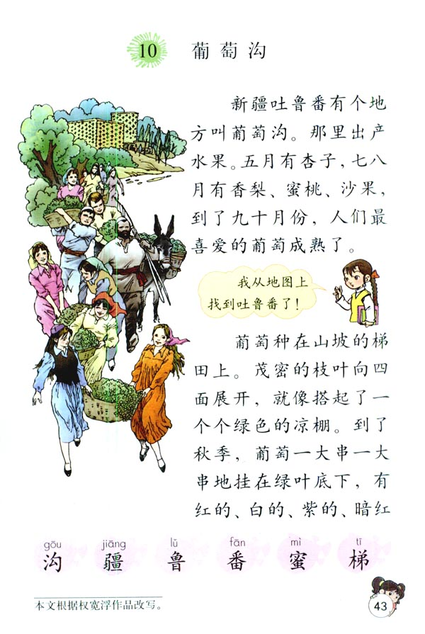

Slide 11


Slide 12
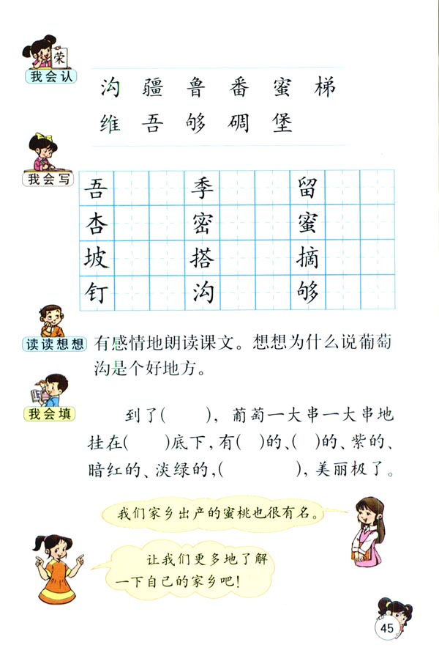

Slide 13
课堂讨论

Slide 14
找出文中的比喻句：
茂密的枝叶向四周展开，就像搭起了一个个绿色的凉棚。
解句：这句话是一个比喻句，吧茂密的枝叶比作绿色的凉棚，多形象啊！

Slide 15
文章结构
段意：
第一自然段：新疆吐鲁番有个地方叫葡萄沟，那里出产水果。
第二自然段：介绍葡萄沟的葡萄，种植地方，样子。
第三自然段：制作葡萄干。
第四自然段：赞叹葡萄沟是个好地方。
文章是总分总的结构：先总说葡萄沟生产水果，特别是葡萄；再分说葡萄的种植以及样子和制作葡萄干的过程；最后总说葡萄沟是个好地方。

Slide 16
板书设计

Slide 17
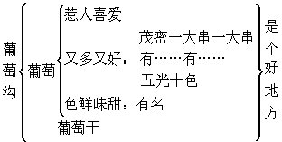

Slide 18
扩展阅读

Slide 19
猜字谜识字
多一句
(够)
弟弟站在木头边
(梯)

Slide 20
你们了解葡萄沟吗？
葡萄沟位于吐鲁番市东北11千米的火焰山峡谷中。它南北长8千米，东西宽约0.6千米，最宽处可达2千米。沟中绿荫蔽日，到处是葡萄架，村舍农家错落有致。这里有座专供游人参观的葡萄园，曲径通幽，令人心旷神怡。

Slide 21
葡萄沟，位于新疆吐鲁番市东北角，是火焰山西侧的一个峡谷。车进峡谷，只见两山夹峙，中间是草木芳菲的沟壑，宛如一道绿色的画廊。吐鲁番人在谷底筑了鹅卵石和水泥板砌成的河渠，长流不息的河水浇灌着整个葡萄沟。
葡萄沟约七八千米长，是名符其实的“葡萄王国”。别说那田地里连绵不绝的葡萄园，就连宅前屋后、渠旁路边都栽满了葡萄。这里的葡萄品种繁多，有马奶子、红葡萄、黑葡萄、无核白、比夹干、琐琐等。有的色如翡翠，有的艳如玛瑙；有的小似珍珠，有的大似橄榄；有的皮薄汁多味美，有的肉脆汁浓味酸甜。其中的名贵者，莫过于无核白葡萄，简称“无核白”，因其无核白如玉，晶莹透明而得名，葡萄粒小、汁多、味甜。在国际葡萄市场被誉为“绿珍珠”。

Slide 22
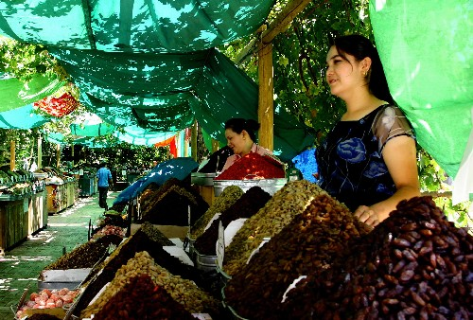

Slide 23
教师总结

Slide 24
亲爱的小朋友们，今天学了<<葡萄沟>>。你们觉得葡萄沟好吗？你们想去那里吗？我想你们应该都很向往对吧！老师也很想去。因为葡萄沟真是个好地方！这里的葡萄种的多、结的多、收获多、颜色鲜，味道甜，真是名副其实的“葡萄沟”啊！

Slide 25
作业布置

Slide 26
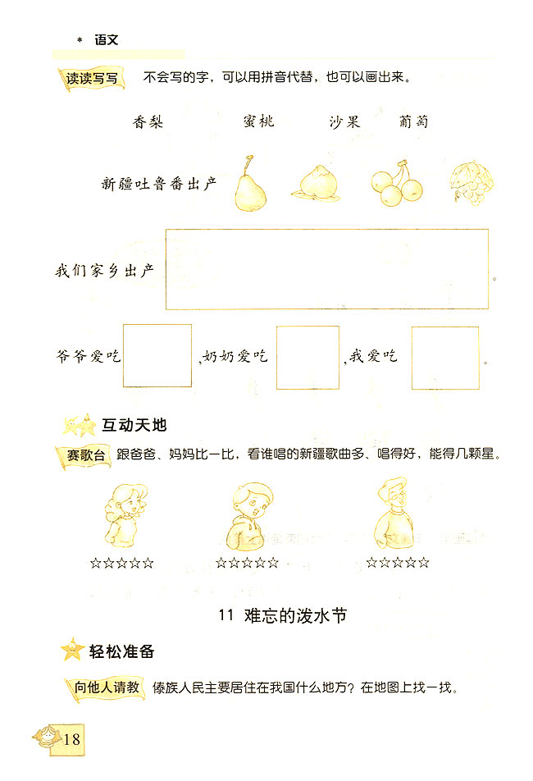

Slide 27
